Slide 1
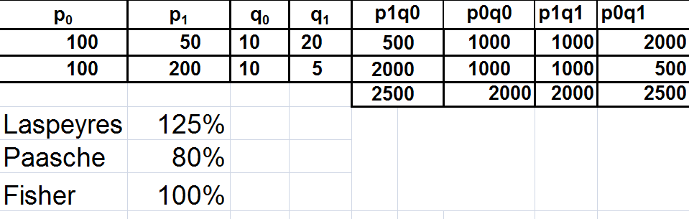
Deflator (Paasche)i indeks cena na malo (Laspeyres)
Zabluda:
Promena pojedinačnih cena pravi inflaciju
Balassa – Samuelsonov efekat - rast cene hleba u SAD

Slide 2
15. Indeks cena na malo (ICM) meri
A. promenu nivoa cena fiksne korpe dobara i usluga .
B. promenu nivoa cena korpe dobara i usluga, ali se sadržaj korpe neprestano menja
C. količinu novca koju potrošači utroše za održanje istog stepena zadovoljenja potreba
Odgovor: A.

Slide 3
Zašto ICM precenjuje inflaciju
Supstitucija
  Skuplje narandže zamenićemo jabukama, ail to ICM ne može da registruje .
Rast kvaliteta
  Današnji deterdženti 100 puta su bolji nego pre 20 godina, ali ICM to ne može da registruje
Novi proizvodi
  Ne uključuju se u ICM dok ne postanu veoma široko korišćeni
Outleti – nisu uključeni
U SAD se procenjuje da ICM zbog toga precenjuje inflaciju za oko 1% godišnje (ukupna inflacija – 2%)

Slide 4
17. Koji je od navedenih iskaza tačan?
A. ICM meri nivo cena, deflator meri promenu nivoa proizvodnje
B. ICM je lančani, a deflator bazni indeks.
C. Ponderi ova dva indeksa nisu isti
D. deflator uzima u obzir i uvezena dobra, ICM ne.
Odgovor: C.

Slide 5
Inflacija
Lasperov, Pašeov, Fišerov indeks
4 razloga za precenjivanje ICM
  Supstitucija, kvalitet, novi proizvodi, autleti
Zemlje sa najvećom inflacijom
Sa najmanjom
Srbija

Slide 6
Visoka inflacija
EU – < 2%
Visoka inflacija- sve preko 10%
Hiperinflacija. Preko 50% mesecno, ali da traje preko 1 god.

Slide 7
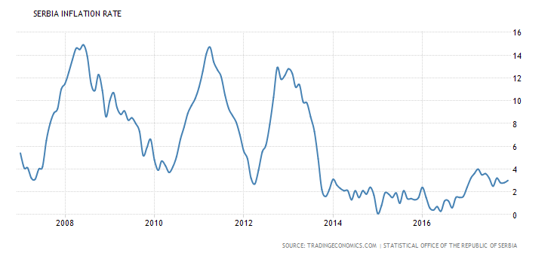
https://tradingeconomics.com/serbia/inflation-cpi

Slide 8
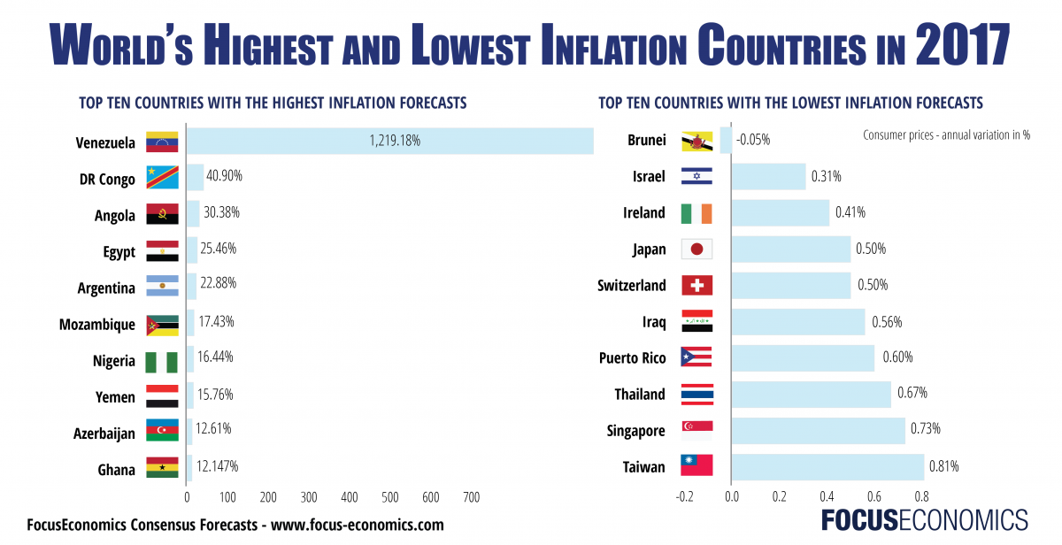

Slide 9
Zašto je inflacija manja nego što statistika prikazuje
Supstitucija proizvoda iz korpe – ako poskupe pomorandže, kupovaće se više jabuke ... Pošto je ICM bazni indeks, ovakvo smanjenje pondera nekih proizvoda se neće videti.
Kvalitet raste – vremenom kvalitet proizvoda raste – npr. automobilske gume, smanjuju troškove vožnje ali se to ne vidi iz ICM
Novi proizvodi – nema ih u korpi, a dolazi do dramatičnog pojeftinjenja
Outlet – rasprodaje i kineska roba- sve se to ne vidi
U SAD se procenjuje da CPI za 1% precenjuje inflaciju

Slide 10
Platni bilans https://data.worldbank.org/indicator/NE.EXP.GNFS.ZS?end=2016&locations=RS&start=1995&view=chart

Slide 11
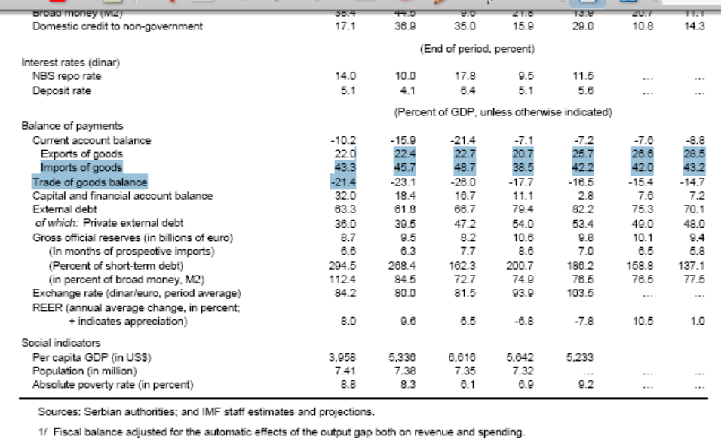

Slide 12
11. Realni BDP jednak je
A. nominalnom BDP umanjenom za neto izvoz
B. količniku nominalnog BDP i deflatora
C. proizvodu nominalnog BDP i deflatora
D. količniku realnog BDP i deflatora
Odgovor: B.

Slide 13
12. Ako proizvodnja ostane ista, a cene se udvostruče onda je deflator
A. 25
B. 50
C. 100
D. 200
Odgovor: D. Deflator je količnik nominalnog i realnog BDP. Stoga je njegova vrednost 200.

Slide 14
13. Dati su podaci
KAJMAK TREŠNJE
cena proizv. cena proizv.
2000 $0.50 20 $1.00 5
2011 $1.00 10 $0.50 10
Ako je 2000 bazna godina, koliki je deflator za 2011?
A. 0
B. Izmedju 0 i 1
C. 1
D. Veci od 1
Odgovor: C. Pošto i nominalni i realni BDP u 2011. godini vrede $15 , deflator BDP ima jediničnu vrednost.

Slide 15
15. Indeks cena na malo (ICM) meri
A. promenu nivoa cena fiksne korpe dobara i usluga .
B. promenu nivoa cena korpe dobara i usluga, ali se sadržaj korpe neprestano menja
C. količinu novca koju potrošači utroše za održanje istog stepena zadovoljenja potreba
Odgovor: A.

Slide 16
16. Pretpotavimo da potrošač kupuje jednu jabuku i jednu pomorandžu svakg meseca.
U baznoj godini cena im je bila ista – 1$. U tekućoj cena jabuka se udvostručila dok je cena narandži ostala ista. Ako je ICM najpre bio 100, vrednost ovog indeksa danas biće
A. 50
B. 100
C. 150
D. 200
Odgovor: C. Pošto su troškovi korpe dobara bili 2$ u baznoj, a 3$ u tekućoj godini, vrednost ICM je 150.

Slide 17
17. Koji je od navedenih iskaza tačan?
A. ICM meri nivo cena, deflator meri promenu nivoa proizvodnje
B. ICM je lančani, a deflator bazni indeks.
C. Ponderi ova dva indeksa nisu isti
D. deflator uzima u obzir i uvezena dobra, ICM ne.
Odgovor: C.

Slide 18
18. Pod ostalim nepromenjienim okolnostima, ako poraste cena uvoznih automobila
A. Deflator raste, ICM raste
B. Deflator raste, ICM ostaje isti
C. Deflator ostaje isti, ICM raste
D. Deflator raste, ICM raste, ali ne u istom procentu
Odgovor: C. Dobra proizvedena u inostranstvu ne ulaze u deflator

Slide 19
19. U zemlji A je otpočela proizvodnja luksuznih automobila…
Nažalost, ova zemja je mala i siromašna, te sve automobila izvozi u susednu prijateljsku zemlju po imenu B. Koji će indeks u zemlji-izvoznici biti promenjen?
A. ICM.
B. deflator BDP
C. i deflator i ICM
D. nijedan
Odgovor: D. Deflator BDP

Slide 20
20. Koji od narednih događaja može uticati na rast stope nezaposlenosti?
A. rast stanovnštva (ponuda r.s. – ista)
B. proporcionalni rast ponude r.s i broja nezaposlenih
C. porast ponude r.s bez promene broja zaposlenih
D. porast broja zaposlenih bez promene broja nezaposlenih
Odgovor: C. Ako radna snaga poraste a broj zaposlenih se ne menja, stopa nezaposlenosti raste.

Slide 21
21. Koji od sledećih slučajeva će uticati na izmenu podataka o nezaposlenosti?
A. penzionisani radnik koji nastavlja da radi
B. lice na privremenom radu koje traži posao
C. direktor koji daje ostavku da bi se kandiovao na izborima
D. studenti treće godine Ekonomskog fakulteta koji ne daju redovno ispite
Odgovor: C.

Slide 22
22. Pretpostavimo da radnik napuni 65 godina i ode u penziju. Koja varijabla ne menja vrednost
A. broj nezaposlenih
B. stopa nezaposlenosti
C. ponuda radne snage
Odgovor: A. Radnici koji dobrovoljno napuštaju posao ne smatraju se nezaposlenim.

Slide 23
23. Pretpostavimo da građanin zemlje A svaki dan ide u susednu prijateljsku zemlju B. Dohodak ovoga lica će biti obračunat kao:
A. BNP u zemlji A, kao i u BNP u zemlji B
B. BNP u zemlji A, ali u BDP u zemlji B
C. BDP u zemlji A, ali u BNP u zemlji B
D. BDP u zemlji A, kao i u BDP u zemlji B
Odgovor: B.

Slide 24
24. Pretpostavimo da građanin Italije radi u zemlji A i nešto kasnije dobije njeno državljanstvo. Šta se onda dešava
A. pada italijanski BDP, raste BNP u zemlji A
B. pada italijanski BNP, raste BNP u zemlji A
C. pada italijanski BDP, raste BDP u zemlji A
D. pada italijanski BNP, raste BDP u zemlji A
Odgovor: B. Pošto je radnik uzeo državljanstvo, italijanski BNP pada, a za toliko raste BNP u zemlji A.

Slide 25
Dinamika: Hoće li zemljotres, tj. predstojeća rekonstrukcija u Australiji povećati BDP?
Kratak odgovor je – neće.
Pitanje je u stvari ie li razaranje dobro za privredu "Are Wars Good for the Economy? Ili na linku broken window
Ovih 200 milijardi dolara za rekonstrukciju MORAJU ODNEKUD DA DOĐU – oni nisu rezultat tehničkog progresa
Novac za rekonstrukciju je novac koji NIJE POTROŠEN NEGE DRUGDE, svaki dolar ima oportunitetni trošak, tj. neku izgubljenu dobit

Slide 26
INVESTICIJE
U MAKROEKONOMIJI SE INVESTICIJAMA SMATRAJU SAMO ONI TOKOVI KOJI VODE STVARANJU NOVOG KAPITALA (I=∆K)
Dakle, pazite! U investicije će spadati:
investicije u osnovna sredstva, to je kada preduzeća kupuju (u zemlji ili inostranstvu, svejedno) postrojenja i opremu;
investicije u stambeni prostor, to je kad domaćinstva kupuju nove stanove, kuće, itd.
investicije u zalihe (ako se zalihe smanje, ova komponenta biće negativna)

Slide 27
u dnevoj štampi se u “investicije” ubraja i kupovina postojeće imovine ili finansijskih instrumenata.
to je preraspodela, a ne investicija
dakle, ni strane direktne investicije - ne moraju biti investicije u makroekonomskom smislu!
  Preciznije, ako je reč o kupovini nove opreme i novih postrojenja, jedino tada je transakcija tekuća i dolazi do rasta BDP, usled rasta I iz izraza Y=C+I+G+NX. Sve druge kupovine, samo predstavljaju prenos vlasništva! Tehnički, to se beleži ovako.

Slide 28
Portfolio investicije
predstavljaju kupovinu ili prodaju
    inostranih obveznica, akcija ili drugih hartija od vrednosti,
što spada u trgovinu finansijskom imovinom i nikada ne uvećava BDP
dakle, to nisu investicije u makroekonomskom smislu
ali zabuna nastaje jer se one pod tim imenom beleže u kapitalnom delu platnog bilansa ... tu ima i teškoća druge vrste... ali ide nekako ,,,

Slide 29
Dinamika
Pravilo 72
Ako podelite broj 72 sa nekom stopom rasta dobijate vreme za koje će se originalna veličina udvostručiti
t = 72/r
Ako uzimam kredit na 10 godina uz kamatu 7%, iznos kredita koji vraćam je dvostruko veći od pozajmljenog iznosa

Slide 30
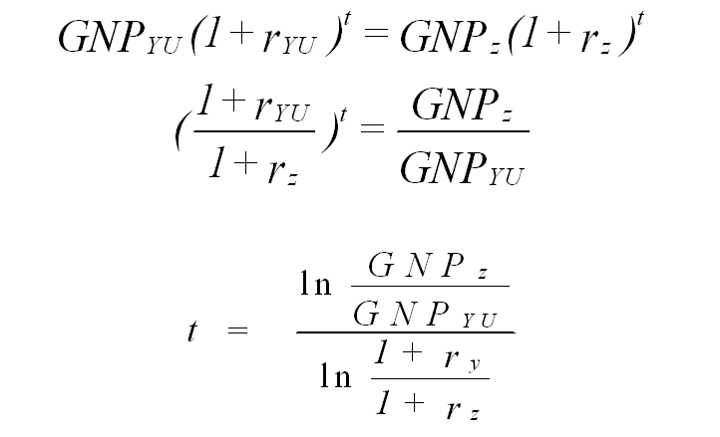
dostizanje

Slide 31
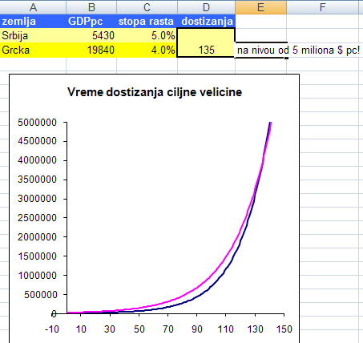
Primer:
Srbija i
Grčka

Slide 32
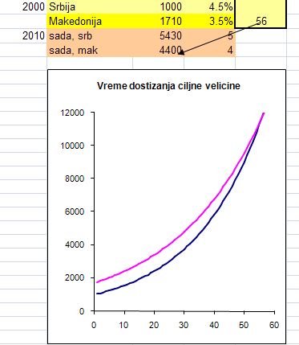
6000
4400

Slide 33
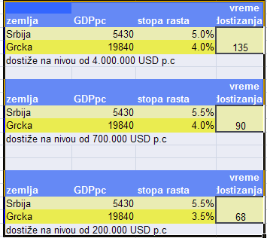
A tek što su rezultati nestabilni…

Slide 34
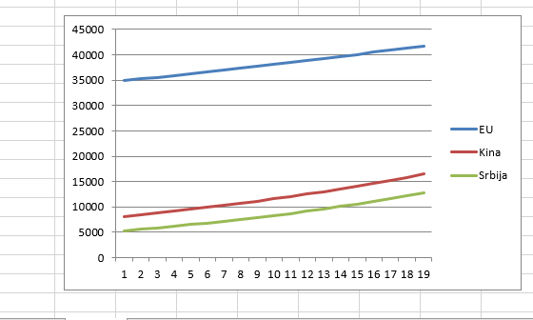
Ako BDP u EU raste 1% godišnje, da ne bi zaostajala, Srbija mora da raste...
1%
4%
5%

